Slide 1
基于Python和OpenCV的给图形界面增加易用的滑动条功能
热敏电组（第23组）
项目导师：杨大利老师

Slide 2
小组成员及分工
程思琪（组长）—— PPT撰写
张 航——项目文档
张奕彤——产品设计
倪芊睿——代码开发
孙鉴心——代码开发

Slide 3
目录
1
项目概述
2
开发环境
3
项目源码
4
项目演示
5
项目发布
6
产品展望

Slide 4
项目概述
基于OpenCV实现的图像处理和计算机视觉方面的通用算法，我们可以使用creatTrackbar()函数来创建一个滑动条，以调节参数，给图形界面实现颜色、大小和是否出现等变化，并将它们进行组合，以实现不同的需求，是一个非常实用的功能。

Slide 5


开发环境
OpenCV：
OpenCV是一个基于Apache2.0许可（开源）发行的跨平台计算机视觉和机器学习软件库，可以运行在Linux、Windows、Android和Mac OS操作系统上。它轻量级而且高效——由一系列 C 函数和少量 C++ 类构成，同时提供了Python、Ruby、MATLAB等语言的接口，实现了图像处理和计算机视觉方面的很多通用算法。
Python：
1、简单易学
2、程序可读性好
3、丰富的数据类型
4、开源的语言
5、解释型的语言
6、面向对象的语言

Slide 6
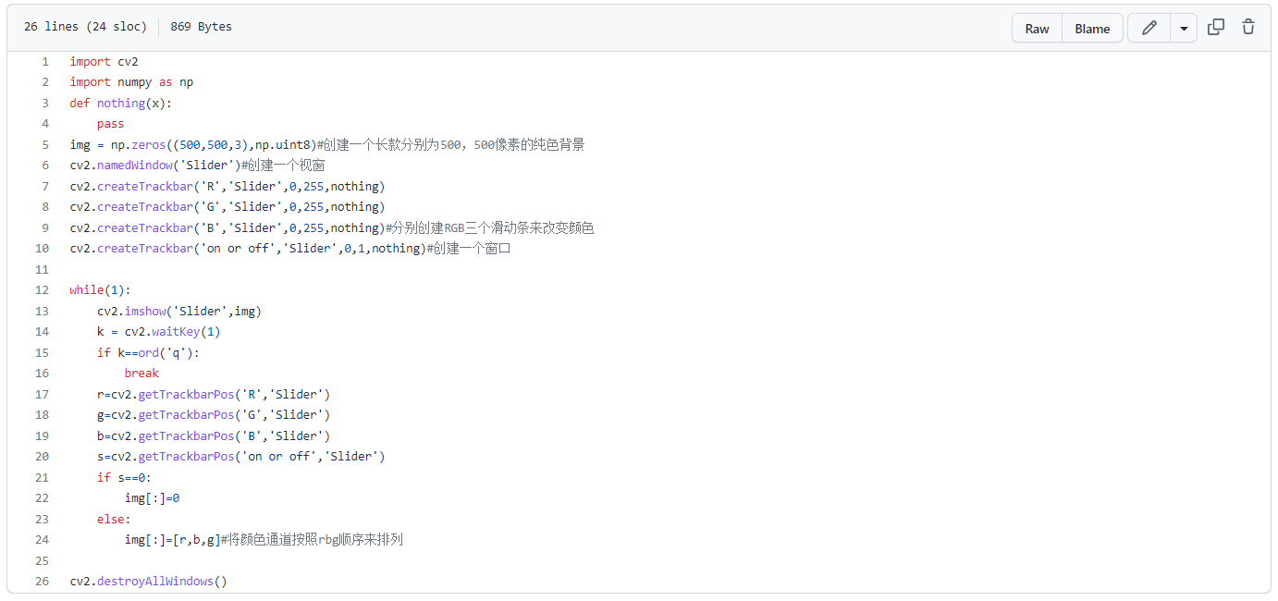
项目源码

Slide 7
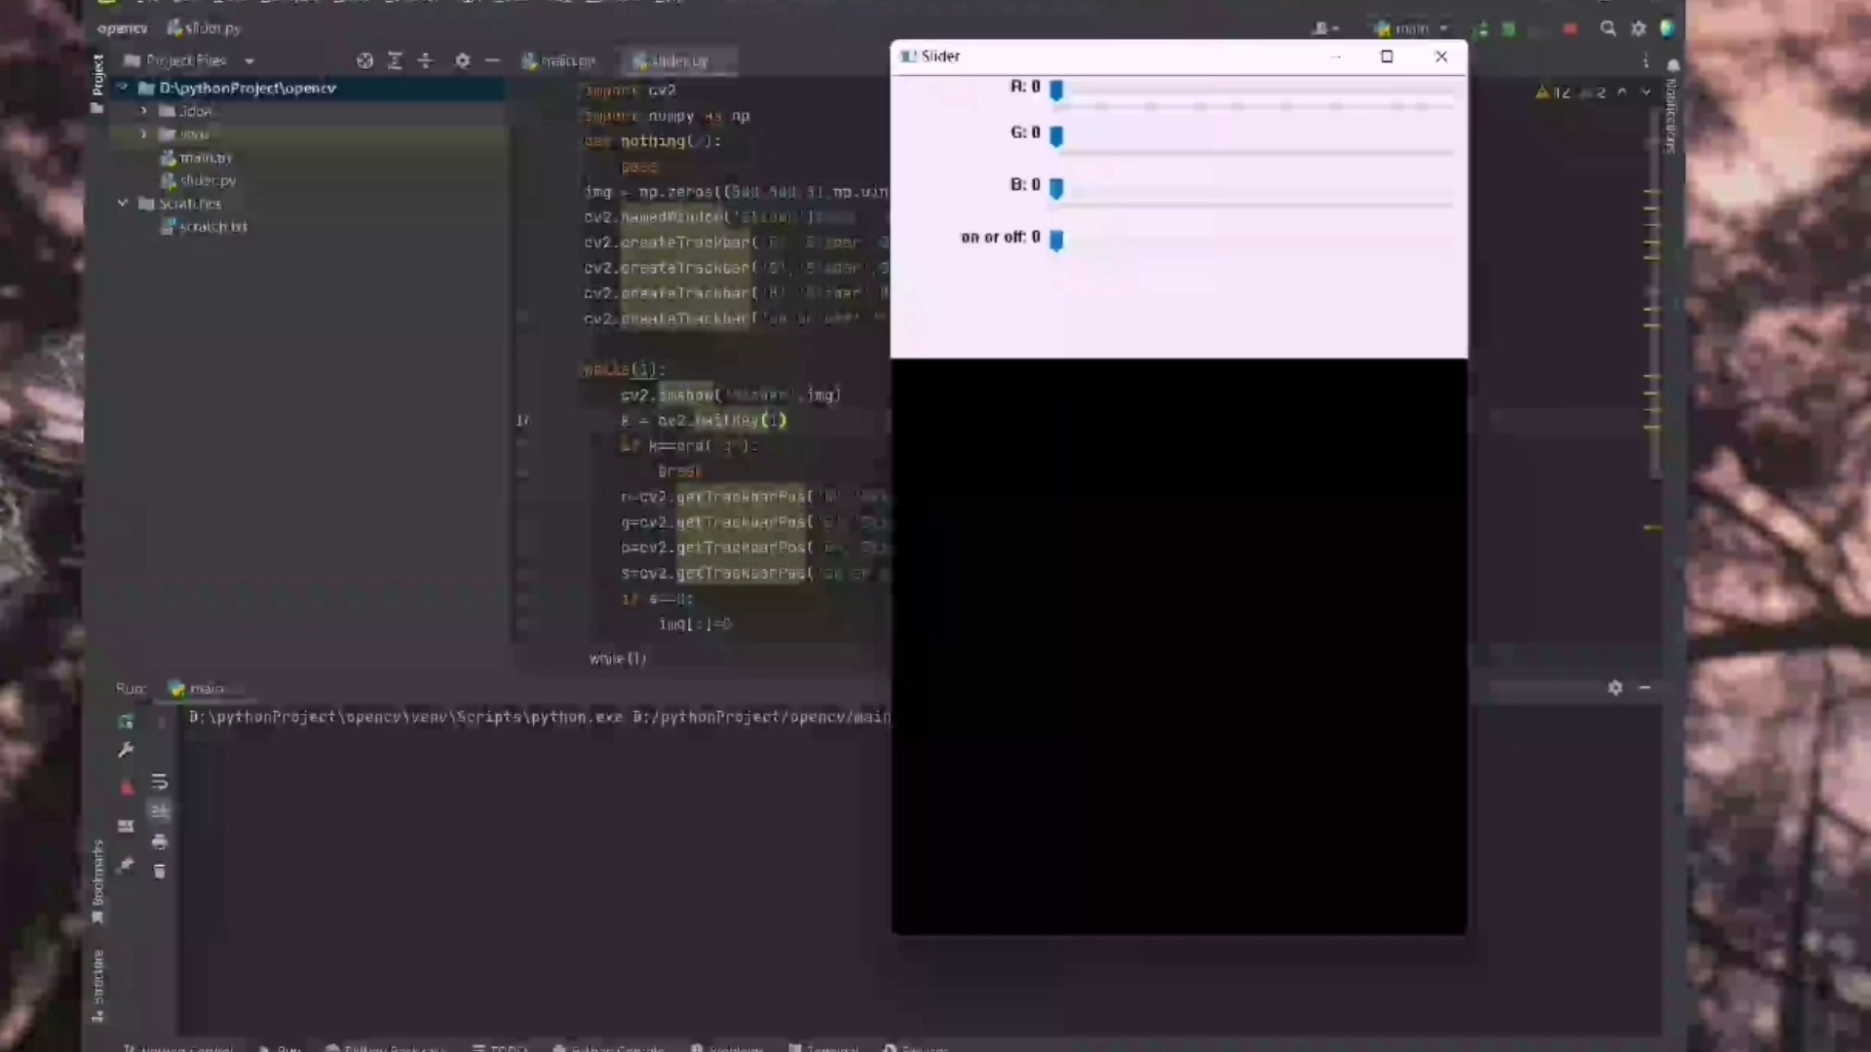
项目演示

Slide 8
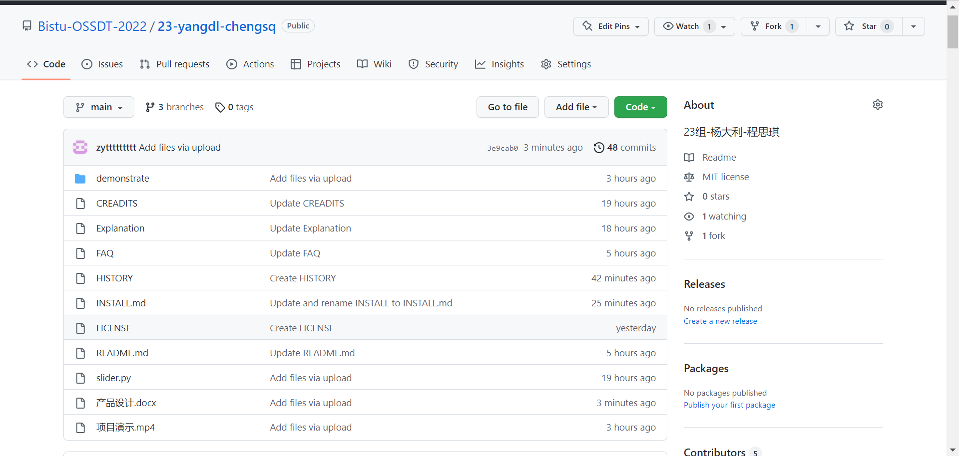
项目发布

Slide 9
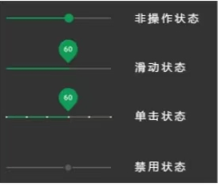
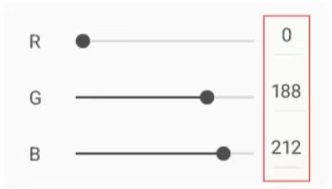
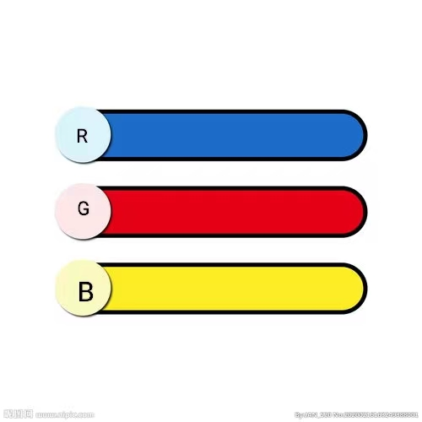
产品展望
可编辑数值
高饱和显眼颜色
滑动条多种状态

Slide 10
THANKS
谢谢观看

